Slide 1
Пищевые жиры

Slide 2
Общие сведенья
Жиры имеют большое значение в питании человека.
Они обладают высокой энергетической ценностью (в суточном рационе питания человека должны составлять около 30 % его калорийности), являются источниками целого ряда биологически активных веществ, необходимых человеку.

Slide 3
Классификация
По происхождению и виду сырья жиры подразделяют на животные (масло коровье, животные топленые жиры), растительные (растительные масла), комбинированные (маргарины, кулинарные жиры).
По консистенции жиры бывают жидкие и твердые.

Slide 4
Животные жиры
Масло коровье - это концентрат молочного жира, полученный обработкой подготовленных сливок. Это высокопитательный продукт, содержащий 45-98 % жира, в состав которого входят низкомолекулярные насыщенные жирные кислоты, биологически ценные ненасыщенные жирные кислоты. Температура плавления масла коровьего - 28-34 ^{о}С, усвояемость - 95-98 %.
Сливочное масло содержит те же вещества, что и молоко, но в другом процентном соотношении. Сливочное масло содержит (в %): жира - 45-82,5, белка - 0,6-5,1, лактозы - 0,6-1,8, золы - 0,3-1,3, воды - 15,735, витамины А, О, Е, группы В. Энергетическая ценность 100 г масла сливочного несоленого - 748 ккал, или 3130 кДж.

Slide 5
Виды сливочного масла:
Несоленое.
Соленое.
Вологодское.
Любительское.
Крестьянское.
Диетическое.
Бутербродное.
Шоколадное.
Медовое.
Чайное.
Домашнее.
Столовое.
Детское.
Десертное.
Ярославское.

Slide 6
Оценка качества масла
Органолептическая оценка качества масла производится по 100-балльной системе, каждому показателю отводится определенное количество баллов: вкус и запах - 50, консистенция, обработка и внешний вид - 25, цвет - 5, посолка - 10, упаковка - 10.
В зависимости от окончательной балльной оценки к высшему сорту относят масло, получившее 88-100 баллов, в том числе по вкусу и запаху - не менее 41 балла; масло, получившее 80-87 баллов, а по вкусу и запаху - не менее 37, относится к 1-му сорту.

Slide 7
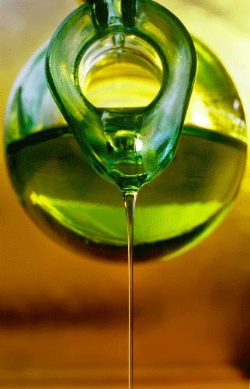
Растительные жиры

Slide 8
Общие сведения
Растительные масла - это смесь триглицеридов высших жирных кислот и сопутствующих им веществ.
Растительные масла содержат (в %): жира - 99,9, воды - 0,1. Энергетическая ценность 100 г масел899 ккал, или 3761 кДж. Они отличаются высокой усвояемостью (95-98 %), имеют высокое теплотворное и физиологическое значение для организма человека. В их состав входят непредельные жирные кислоты - арахидоновая, линолевая, препятствующие развитию атеросклероза.

Slide 9
Нерафинированное
Нерафинированными называют масла, прошедшие механическую очистку (фильтрование, центрифугирование или отстаивание). Они имеют интенсивную окраску, выраженные вкус и запах.

Slide 10
Растительные масла делят на:
Нерафинированное, Гидратированное и Рафинированное дезодорированное.

Slide 11
Гидратированное
Гидратированными называют масла, прошедшие механическую очистку и гидратацию (удаление белковых и слизистых веществ пропусканием через нагретое масло горячей воды или 1 %-ного раствора поваренной соли). Они имеют менее интенсивную окраску и менее выраженные вкус и запах.

Slide 12
Рафинированное дезодорированное.
Рафинированным дезодорированным называют масло, нагретое до температуры 170-200 ^{о}С и пропущенное через острый пар (удаляются ароматические вещества и остатки бензина). Такое масло отличается прозрачностью, но имеет обезличенный вкус.

Slide 13
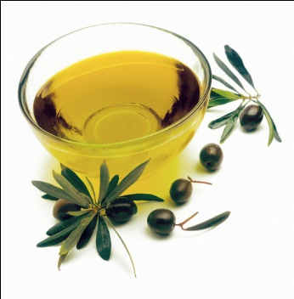
Масло бывает:
Кукурузное;
Хлопковое;
Соевое;
Оливковое;
Арахисовое;
Горчичное;.

Slide 14
Требования к качеству
Растительные масла должны быть прозрачными, без осадка, без постороннего запаха, иметь вкус обезличенного масла. При неправильном хранении масло приобретает неприятный сал истый или прогорклый вкус.

Slide 15
Условия хранения
Хранят рафинированное дезодорированное масло при температуре не выше 18 ^{о}С в закрытых темных помещениях (в мес.): подсолнечное - 4, хлопковое - 3, арахисовое - 6, соевое - 1,5, горчичное - 8.

Slide 16
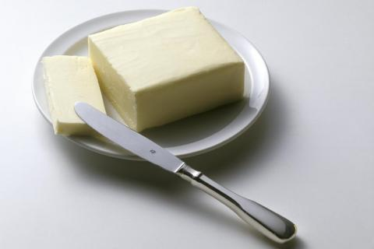
КОМБИНИРОВАННЫЕ ЖИРЫ
МАРГАРИН

Slide 17
Общие сведения
Маргарин - это высокодисперсная жироводяная эмульсия, содержащая высококачественные пищевые жиры, молоко, соль, сахар, эмульгаторы и другие компоненты.
В маргарине содержится (в %): воды - 15,6-17, белка - 0,3-1,2, жира - 62-83, углеводов - 0,5-1,2.
Энергетическая ценность 100 г маргарина – 637-746 ккал, или 2665-3121 кДж, усвояемость - 94-98 %.

Slide 18
В зависимости от назначения и рецептуры маргарин подразделяют на группы:

Slide 19
Маргарин столовый
Его используют для приготовления кулинарных, мучных, кондитерских и хлебобулочных изделий.

Slide 20
Маргарин бутербродный
Его используют как бутербродный продукт. Маргарин Экстра используют для производства крема и кондитерских изделий.

Slide 21
Маргарин для промышленной переработки
Его используют для промышленного производства хлебобулочных и кондитерских изделий. Вырабатывают его жидким на основе молока. Для промышленной переработки используют и безмолочный маргарин, который бывает высшего и 1-го сортов.

Slide 22
Требования к качеству:

Slide 23
Вкус и запах маргарина всех видов должны быть чистые, молочные или молочно-кислые, сливочный - со слабым привкусом введенного сливочного масла. Шоколадный сливочный маргарин должен иметь сладкий вкус с хорошо выраженным привкусом и запахом шоколада и ванилина. В 100М сорте вкус и запах могут быть слабо выраженными молочными или молочно-кислыми.

Slide 24
Консистенция при температуре около 18 ^{о}С должна быть пластичной, плотной, однородной. Поверхность среза - блестящая, сухая на вид, у Шоколадного сливочного - слегка мажущаяся. В 1-ом сорте допускается матовая поверхность среза.
Цвет маргарина - светло-желтый, однородный по всей массе, у шоколадного - от шоколадного до темно-шоколадного. В 1-ом сорте допускается незначительная неоднородность окраски.

Slide 25
Не допускается в общественном питании маргарин с салистым, прогорклым, нечистым, горьким, излишне кислым вкусом, с крошливой, творожистой консистенцией, с выступлением капель влаги.
Упаковывают маргарин в дощатые, фанерные и картонные ящики вместимостью не более 25 кг, деревянные и фанерно-штампованные бочки. Фасуют маргарин в виде брусков массой нетто от 200 до 500 г.
Хранят маргарин при относительной влажности воздуха не более 80 %. Нерасфасованный маргарин при температуре -9-0 ^{о}С хранят 75 дней, при 0-4 ^{о}С - 60, при 5-10 ^{о}С - 45, при 11-15 ^{о}С - 30 дней; фасованный в пергамент - соответственно - 45, 35, 20, 15 дней.

Slide 26
КУЛИНАРНЫЕ ЖИРЫ

Slide 27
Общие сведения
Кулинарные жиры представляют собой безводную смесь различных растительных и животных жиров. В них содержится 99,7 % жира и 0,3 % воды. Температура плавления - 28-36 ^{о}С, усвояемость - 96,5 %; энергетическая ценность 100 г кулинарных жиров - 897 ккал, или 3753 кДж.
Сырьем для производства кулинарных жиров служат гидрогенизированные и переэтерифицированные жиры, жидкие растительные масла, топленые животные жиры (или без них), консерванты, красители (аннато, каротин), антиокислители.

Slide 28
В зависимости от используемого сырья кулинарные жиры выпускают следующих видов.
Жир фритюрный
Сало растительное
Украинский жир
Белорусский жир
Восточный жир
Жир Новинка
Жир Прима
Маргагуселин

Slide 29
Требования к качеству
Вкус и запах кулинарных жиров должны быть чистыми, свойственными обезличенному жиру, без посторонних привкусов и запахов, в маргагуселине - привкус жареного лука, в жирах Украинском, Белорусском, Восточном привкус соответствующих животных жиров.
Цвет - от белого до светло-желтого, равномерный по всей массе. Консистенция - однородная, твердая. В расплавленном состоянии жиры должны быть прозрачными.
Хранят кулинарные жиры аналогично маргарину.

